Slide 1
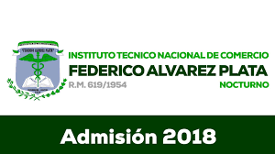
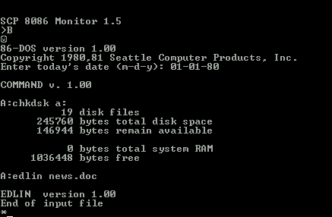

INTEGRANTE:PROYECTO AR
TORREZ BUSTAMANTE JOSÉ RAFAEL
ROCHA CORIA AMALIA
AULA:1B
15 DE MARZO DE 2022

Slide 2
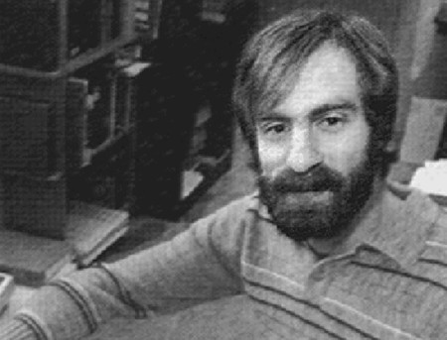
HISTORIA DE QDOS
El QDOS, un Sistema Operativo (SO) escrito por Tim Paterson en 1979, fue adquirido por Bill Gates y “convertido” en el MS-DOS, el producto que sería clave para el posterior éxito del imperio Microsoft.
El QDOS era un SO destinado a los sistemas de 16 bits que utilizaban el microprocesador Intel 8086, que Paterson había escrito inspirándose a su vez en la interfaz y los comandos que utilizaba el más popular SO de la época: el Control Program/Monitor (CP/M).

Slide 3
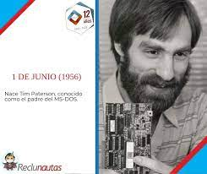
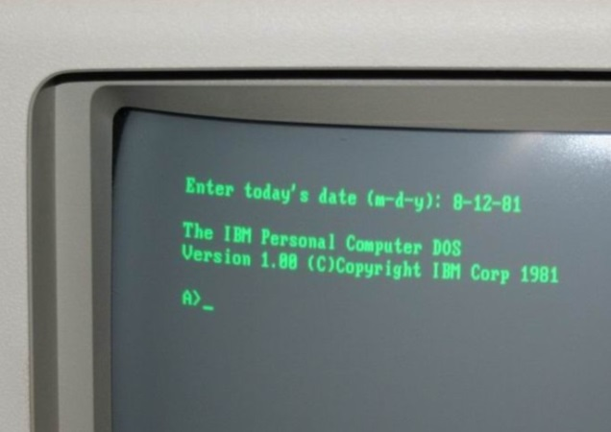
QUÉ SIGNIFICA QDOS
QDOS (siglas en inglés de "Quick and Dirty Operating System" en español "Sistema Operativo rápido y sucio", escrito y comercializado por Tim Paterson.
Fue un sistema operativo comprado por la Microsoft a la empresa Seattle Computer y que sirvió para crear la base de lo que mas tarde sería PC-DOS y MS-DOS.
Tim Paterson (1956) estaba en el lugar justo y en el momento justo en 1980. O quizás no. Él fue el responsable de crear 86-DOS, el sistema operativo que acabaría siendo la base de MS-DOS y, a posteriori, el pilar sobre el que Microsoft construyó su imperio.

Slide 4
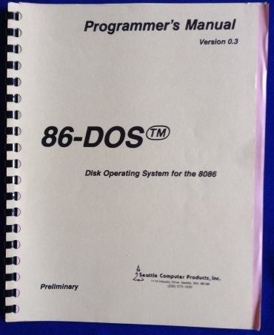
Bienvenido 86-DOS
En diciembre de 1980 aquel sistema dio un salto importante: cambió de nombre y se convirtió en 86-DOS (cuya primera versión fue la 0.33, continuando la numeración de QDOS), un sistema operativo que comenzaron a licenciar a fabricantes y a otras empresas como Microsoft.
Aquel sistema operativo acabaría siendo la primera parte fundamental de las primeras versiones de Windows, y hoy en día la herencia del 86-DOS original sigue presente en nuestros sistemas basados en Windows 10: basta ejecutar el comando CMD para comprobarlo.

Slide 5
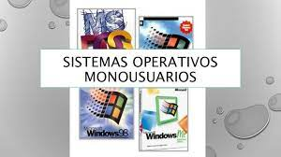
CARACTERÍSTICAS DEL QDOS
Su interfaz no es gráfica sino con líneas de comandos.
Las instrucciones se encargan por el command.com
No se utiliza Mouse.
Cada uno de los Hadwares instalados deben ser instalados y configurados de forma manual.
Es un sistema monousuario. Sólo soporta a un usuario por vez.
Las primeras versiones de este sistema operativo no admitían una memoria RAM que supere los 64 KB. Luego se extendió hasta 1 MB.

Slide 6
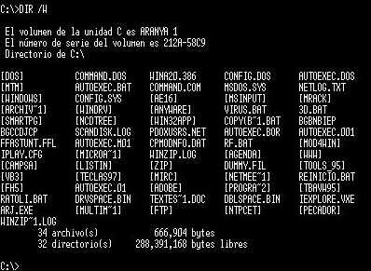

COMANDOS PRINCIPALES EN QDOS
Este sistema operativo se basa en una interfaz de líneas de código command.com.
DIR para acceder al directorio de archivos.
TYPE para visualizar el contenido de un archivo.
COPY para copiar un archivo.
REN (RENAME) para cambiar el nombre de un archivo.
DEL para borrar un archivo.
CLS para limpiar La pantalla.

